Slide 1
Les sciences de la vie s’épanouissent en Ontario, au Canada

Slide 2
Life Sciences Flourish in Ontario, Canada
LES SCIENCES DE LA VIE
EN ONTARIO, AU CANADA :
ÉPANOUISSEMENT À L’ÈRE POST-SECTORIELLE
L’Ontario, au Canada est à l’avant-garde de la transformation du secteur mondial de la santé et des sciences de la vie et nous voulons que vous fassiez partie de notre écosystème dynamique.
Qu’il s’agisse des technologies médicales, de la génomique, de l’intelligence artificielle, de la biotechnologie, de la fabrication de pointe, des produits pharmaceutiques ou de l’Internet des objets, où convergent des secteurs autrefois isolés, les possibilités de votre entreprise sont infinies. Cette pollinisation intersectorielle a le potentiel de produire des découvertes et des solutions que nous pouvons à peine imaginer aujourd’hui.
Les entreprises tournées vers l’avenir savent que cette transformation radicale dans la façon dont nous collaborons ouvre la voie à une toute nouvelle ère d’innovations dans le secteur des sciences de la vie, que certains des plus grands esprits de l’industrie considèrent comme l’ère « post-sectorielle ».
En cette ère post-sectorielle, le plus grand atout d’une entreprise est son talent. C’est pourquoi les entreprises qui pensent à l’avenir s’établissent dans des endroits qui offrent une main-d’œuvre hautement qualifiée qui souhaite contribuer à la création d’une culture d’innovation pour assurer leur succès. En plus d’un écosystème prêt à offrir des mesures incitatives, des possibilités de relations et des occasions de mentorat, l’Ontario propose ce dont votre entreprise a besoin pour être concurrentielle aux plus hauts niveaux.
Il y a une raison pour laquelle des géants mondiaux comme Amgen, Genzyme, Johnson & Johnson, Sanofi et Roche ont choisi d’y faire croître leur entreprise.
En Ontario, nous comprenons non seulement les possibilités qui s’offrent à nous, mais aussi les défis que doit relever votre entreprise dans l’économie mondiale d’aujourd’hui et la meilleure façon de les relever.
L’Ontario, lieu d’épanouissement des sciences de la vie.
Sauf indication contraire, tous
les chiffres sont exprimés en
dollars canadiens ($ CA). Les renseignements contenus dans le présent document sont exacts au moment de la publication.
© Imprimeur de la Reine pour l’Ontario, 2022

Slide 3
53 milliards de dollars
10
TAUX D'IMPÔT SUR LE REVENU DES SOCIÉTÉS
des entreprises pharmaceutiques générant le plus de revenus au monde
PLUS BAS
en revenus annuels, dont 9,9 milliards en exportation
QUE LA MOYENNE DANS LES PAYS DU G7 ET DU G20
1900
1300
23
2e
sociétés dans le secteur des sciences de la vie qui emploient plus de 68 000 personnes
entreprises de fabrication d’appareils médicaux
hôpitaux de recherche universitaire
plus important pôle des TI en Amérique du Nord

Slide 4
Je crois que le plus grand atout qu’offre l’Ontario aux sociétés comme la nôtre est son vaste bassin de main-d’œuvre. Nous avons été très impressionnés par la qualité des gens que nous avons embauchés à l’échelle locale pour notre établissement et je crois que cette qualité reflète le fait qu’il se fait en Ontario d’extraordinaires travaux de recherche.
RONNIE MILLER
PRÉSIDENT ET CHEF DE LA DIRECTION ROCHE CANADA

Slide 5
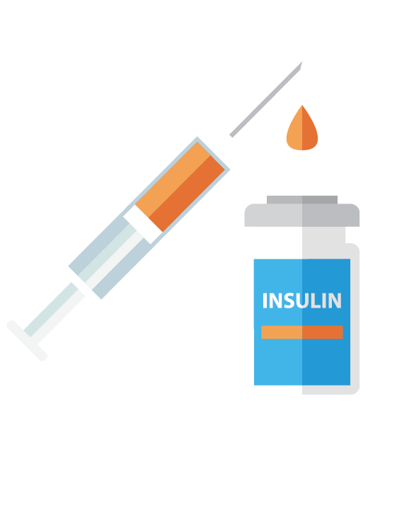
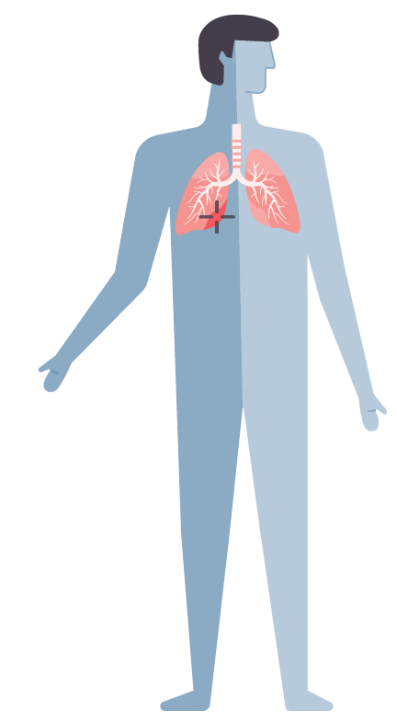
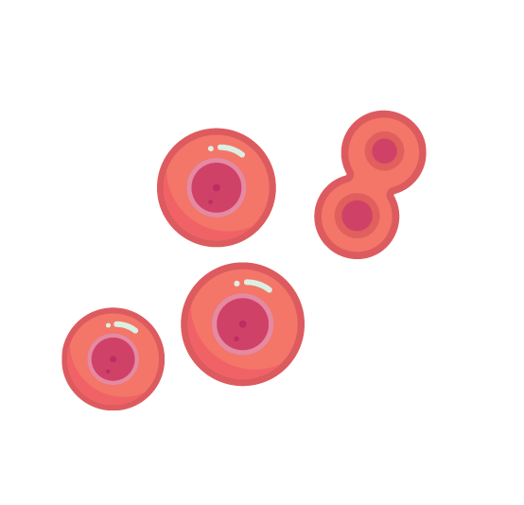
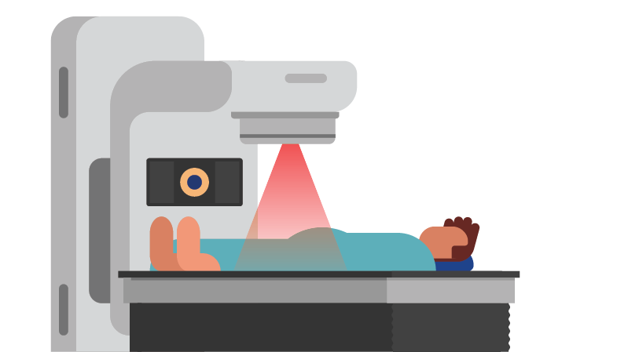
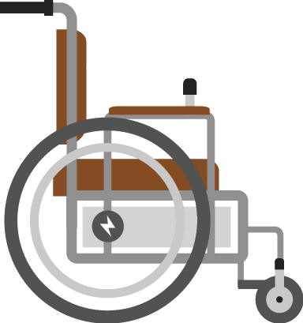
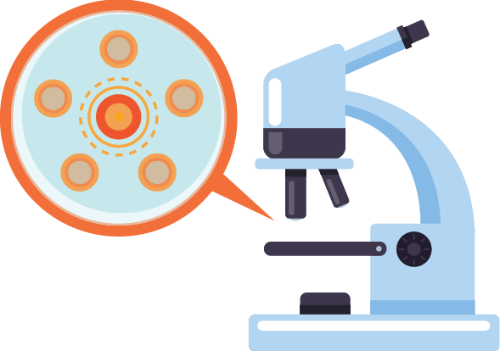
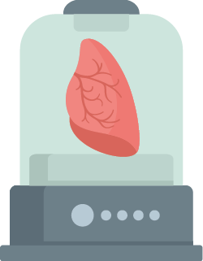
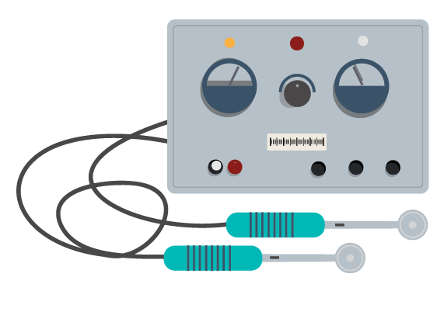
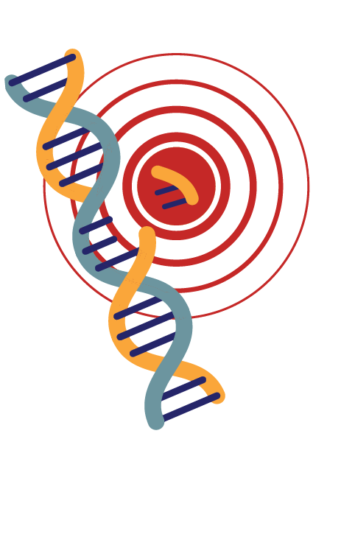
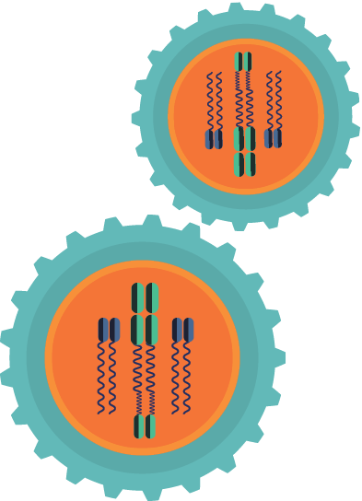
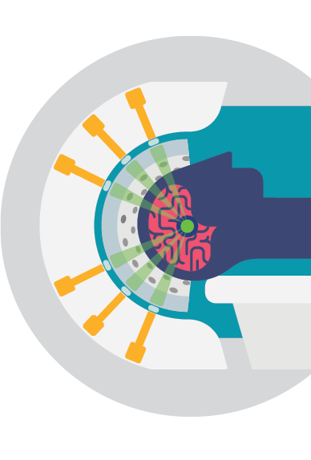
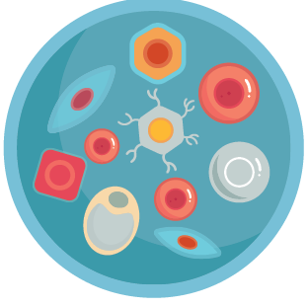
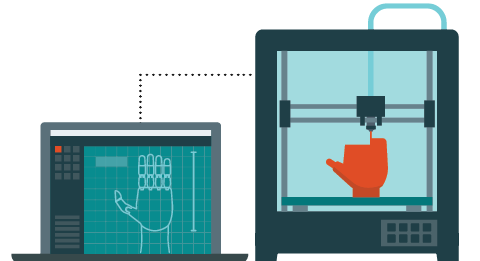
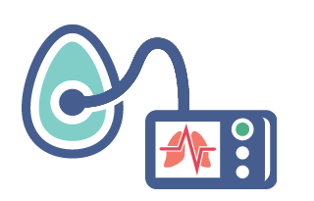
1re intervention chirurgicale robotisée à distance
Gène du cancer du sein
Gène de l’épilepsie
Récepteurs D1, D2, D4 et D5 de la dopamine
Gène de la fibrose kystique
Domaine SH2
1er microscope électronique haute résolution
ÉVÉNEMENTS QUI ONT CHANGÉ LA DONNE :
L’ONTARIO A FAÇONNÉ
LE DOMAINE DES SCIENCES DE LA VIE
AUTRES DÉCOUVERTES NOTABLES
1921
Découverte de l’insuline
1983
Transplantation pulmonaire réussie
1999
1re cornée artificielle
2017
Système de perfusion XVIVO préservant les organes à l’extérieur du corps lors d’une transplantation
2009
Cellule souche pluripotente induite non virale
2013
1re utilisation d’une nouvelle approche de traitement du cancer localisé de la prostate
1952
1er fauteuil roulant électrique pour tétraplégiques au monde
1994
1re découverte de cellules souches cancéreuses
1950
1er stimulateur cardiaque
1984
Clonage du 1er récepteur de l’antigène des lymphocytes T
2001
Découverte des gènes responsables de la douleur
2016
Découverte d’une méthode pour stimuler l’auto-renouvellement des cellules souches
2017
Regard nouveau sur le cerveau grâce à des ultrasons focalisés
1963
Découverte de cellules souches
1995
Identification du gène de la maladie d’Alzheimer
2012
Prototype de bio-imprimante 3D servant à imprimer de la peau artificielle pour les victimes de brûlures
2016
Vivre sans poumons : aider les patients à survivre dans l’attente d’une transplantation

Slide 6
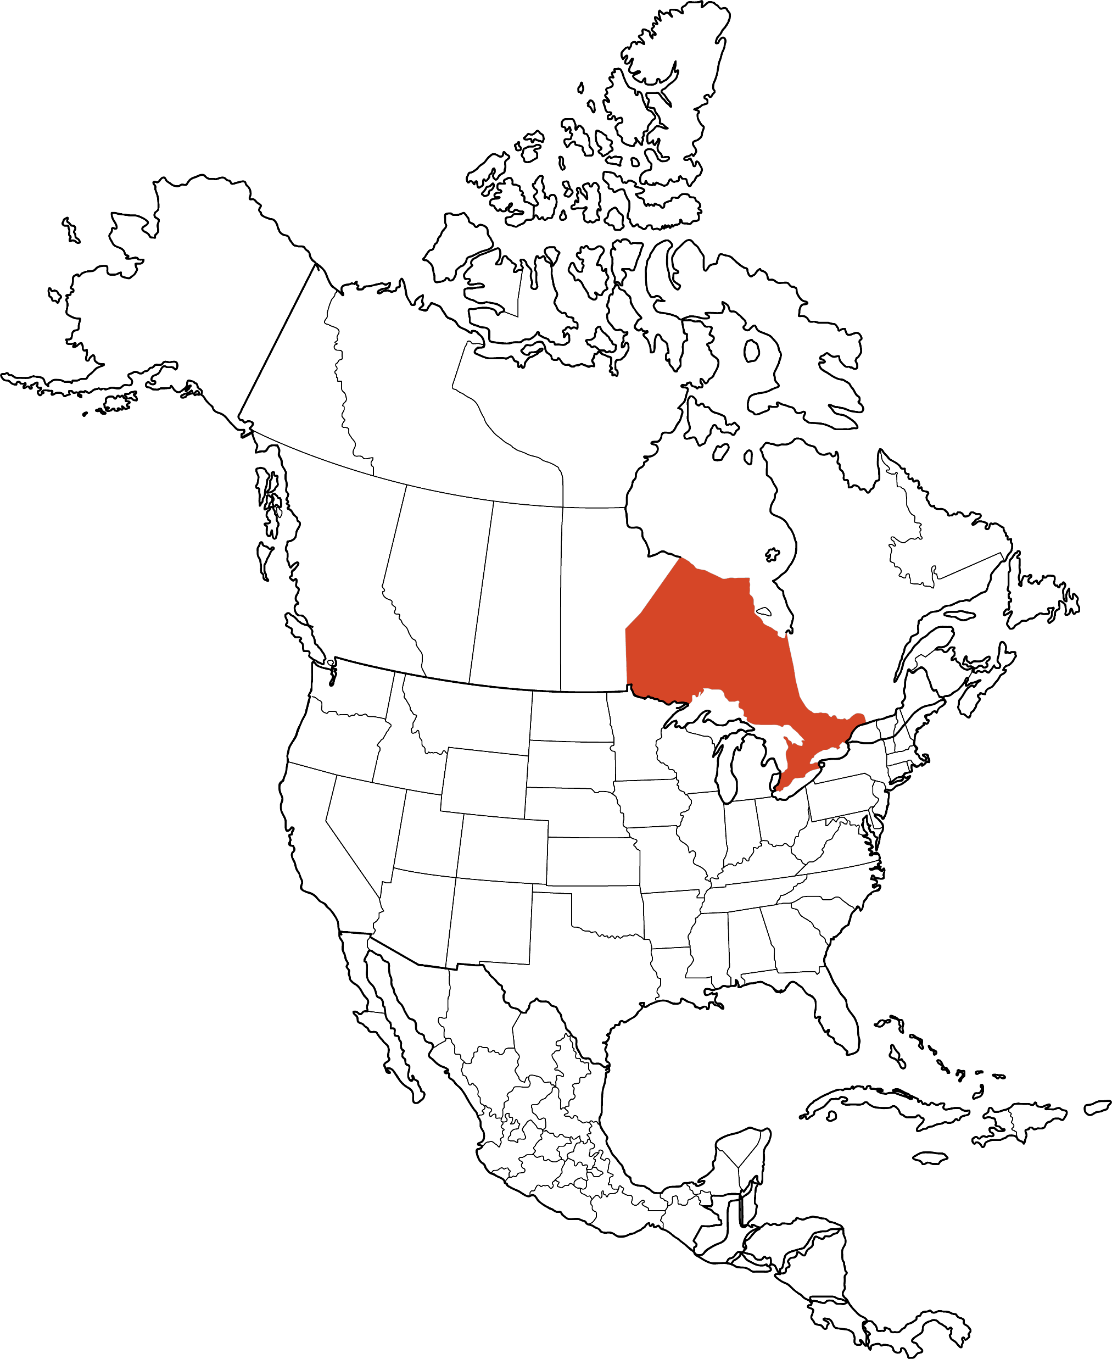
POURQUOI LES SOCIÉTÉS DANS LE SECTEUR DES SCIENCES DE LA VIE
CHOISISSENT L’ONTARIO
THUNDER BAY
Pôles des sciences de la vie en Ontario
SUDBURY
NORTH BAY
OTTAWA
Les forces de l’Ontario se situent dans nos principaux pôles technologiques, dont plusieurs se concentrent sur les percées pharmaceutiques et les avancées des technologies médicales. Nous sommes à l’avant-garde de la compréhension et de la promotion de l’interaction des sciences de la vie avec la génomique, l’intelligence artificielle, la biotechnologie, l’automatisation et l’Internet des objets.
En établissant votre entreprise en Ontario, vous profiterez d’un secteur diversifié des sciences de la vie, d’un esprit de collaboration et d’un vaste bassin de talents, qui contribuent tous à créer des innovations médicales améliorant la prestation des soins de santé dans le monde entier.
Que vous souhaitiez étendre vos activités ici ou vous procurer certains des produits médicaux de la plus haute qualité au monde, l’Ontario est la destination pour tous vos besoins en sciences de la vie.
MISSISSAUGA
TORONTO
WATERLOO
HAMILTON
LONDON
WINDSOR

Slide 7
POURQUOI LES SOCIÉTÉS DANS LE SECTEUR DES SCIENCES DE LA VIE CHOISISSENT L’ONTARIO
LES BUREAUX DU COMMERCE ET DES INVESTISSEMENTS DE L’ONTARIO, DONT LE SIÈGE SOCIAL SE TROUVE À TORONTO, SONT SITUÉS PARTOUT DANS LE MONDE
1 200 km ( 750 milles )
800 km ( 500 milles )
400 km ( 250 milles )
LONDRES
CHICAGO
NEW YORK
PARIS
MUNICH
BEIJING
SAN FRANCISCO
WASHINGTON D.C.
SEOUL
TOKYO
DALLAS
SHANGHAI
NEW DELHI
CHONGQING
MEXICO
MUMBAI
ACCÈS AUX CONSOMMATEURS
187 millions de consommateurs à moins d’une journée de route de la région du Grand Toronto

Slide 8
POURQUOI LES SOCIÉTÉS DANS LE SECTEUR DES SCIENCES DE LA VIE CHOISISSENT L’ONTARIO
FORCES DE CLASSE MONDIALE
ONCOLOGIE
CARDIOLOGIE
NEUROSCIENCE
R-D SUR LES CELLULES SOUCHES ET MÉDECINE RÉGÉNÉRATIVE
IMAGERIE DIAGNOSTIQUE
TESTS AUX POINTS DE SERVICE
FABRICATION DE POINTE

Slide 9
L’ONTARIO EST UN
GÉANT
PHARMACEUTIQUE
L’Ontario a une longue histoire de fabrication de produits pharmaceutiques de qualité, tant par des entreprises mondiales comme Sanofi Pasteur que par des acteurs nationaux comme Apotex. Nous voulons que vous fassiez partie de notre avenir collectif.
La taille de notre écosystème prouve que la quantité et la qualité peuvent fonctionner en tandem pour produire des résultats. Les chiffres parlent d’eux-mêmes : plus de 320 entreprises pharmaceutiques se sont établies en Ontario; elles emploient environ 32 000 personnes, ce qui représente le plus important groupe d’employés du secteur pharmaceutique au pays. En 2018, le secteur des sciences de la vie de la province a généré plus de 40 milliards de dollars en revenus et plus de 7,5 milliards de dollars en exportations, ce qui représente plus de la moitié des revenus du secteur pharmaceutique du Canada. En Ontario, vous aurez accès à un écosystème qui se classe parmi les dix meilleurs en Amérique du Nord pour son nombre d’établissements pharmaceutiques et d’emplois.
Quelle est la caractéristique la plus impressionnante du secteur? Nos entreprises travaillent à transformer les découvertes scientifiques d’aujourd’hui en solutions de soins de santé révolutionnaires de demain. Par exemple, Winterlight Labs a mis au point un biomarqueur numérique alimenté par IA pour diagnostiquer la maladie d’Alzheimer au stade précoce en analysant seulement deux minutes de discours. En raison de sa résidence chez JLABS, la société collabore avec Janssen Pharmaceuticals pour commercialiser sa technologie au Canada et ailleurs.

Slide 10
L’ONTARIO EST UN
GÉANT
PHARMACEUTIQUE
LE SECTEUR PHARMACEUTIQUE
EN CHIFFRES
31 800
320
40,6 milliards de dollars
7,5 milliards de dollars
entreprises pharmaceutiques (7e en Amérique du Nord)
employés dans le secteur pharmaceutique (7e en matière d’emplois en Amérique du Nord)
de revenus
en exportations

Slide 11
L’ONTARIO EST UN
GÉANT
PHARMACEUTIQUE
QUELLES ENTREPRISES PHARMACEUTIQUES SONT ÉTABLIES CHEZ NOUS?
Vous envisagez de faire croître votre entreprise en Ontario? Vous serez bien entouré. Les dix entreprises pharmaceutiques qui ont les plus grands revenus au monde réalisent toutes des essais cliniques ici, tout comme une foule d’autres entreprises en pleine croissance.
Sanofi renouvelle son engagement de longue date à faire de l’[Ontario], au Canada, un élément central de ses efforts visant à protéger et à améliorer la santé humaine dans le monde entier.
ABBVIE
BAYER
GLAXOSMITHKLINE
JOHNSON & JOHNSON
MERCK & CO.
NOVARTIS
PFIZER
ROCHE
SANOFI
TAKEDA
TURNSTONE BIOLOGICS
DAVID LOEW
ANCIEN VICE-PRÉSIDENT DIRECTEUR
VACCINS, SANOFI PASTEUR

Slide 12
L’ONTARIO EST UN
GÉANT
PHARMACEUTIQUE
ROCHE A CHOISI L’ONTARIO POUR LA RECHERCHE MÉDICALE FONDÉE SUR L’IA
Roche, la plus importante société de biotechnologie au monde, perpétue sa tradition de réussites en Ontario. Alors que Roche repousse les limites de la science et de la technologie pour répondre aux besoins en matière de soins de santé, elle accroît son soutien à la recherche sur l’intelligence artificielle.
En 2020, Roche a annoncé qu’elle créait un nouveau centre d’excellence en IA basé en Ontario en partenariat avec les principaux instituts de recherche en IA au Canada : l’Institut Vecteur de Toronto, l’Alberta Machine Intelligence Institute et le Mila de Montréal. Grâce à la collaboration, l’objectif du centre sera de stimuler les progrès en IA alors qu’il transformera et optimisera les services de soins de santé au Canada et dans le monde entier.
Roche a également accordé sa confiance à l’Ontario en annonçant un nouvel investissement de 500 millions de dollars dans un centre des opérations techniques Global Pharma à son siège social de Mississauga, une région reconnue pour son leadership en sciences de la vie.

Slide 13
L’ONTARIO : LÀ OÙ LA TECHNOLOGIE MÉDICALE S’ÉPANOUIT
Les multinationales comme Medtronic, GE Healthcare, Baylis, Stryker et Johnson & Johnson ne sont que quelques-uns des principaux acteurs du dynamique secteur de la technologie médicale en pleine croissance en Ontario.
Dans une industrie qui produit des technologies transformatrices pour le diagnostic, le traitement et la prévention des maladies, l’Ontario mène la transition des « soins aux malades » vers les « soins de santé » axés sur les patients. Les entreprises, grandes et petites, choisissent l’Ontario pour appuyer cette révolution, en partie en se basant sur l’accès à un éventail d’instituts de recherche et d’incubateurs de l’industrie. Par exemple, il y a 17 centres régionaux d’innovation (CRI) en Ontario qui aident à mettre en contact des concepteurs de technologie médicale comme vous et des chercheurs primés pour réaliser des essais cliniques préalables à la mise en marché de technologies de pointe en santé. Les CRI offrent également des conseils à valeur ajoutée, un accès à des capitaux, des renseignements sur le marché, du mentorat et des programmes de réseautage avec les pairs, de sorte que votre entreprise sera toujours soutenue par les plus grands esprits dans le domaine de la technologie médicale et plus encore.
C’est le bon moment pour envisager d’établir votre entreprise en Ontario. Notre secteur des technologies médicales bénéficie de talents qualifiés, de mesures incitatives concurrentielles, d’une économie politiquement stable et d’une solide collaboration entre les partenaires de l’industrie, le tout appuyé par un gouvernement qui est ouvert aux affaires.

Slide 14
L’ONTARIO : LÀ OÙ LA TECHNOLOGIE MÉDICALE S’ÉPANOUIT
LE SECTEUR DES TECHNOLOGIES MÉDICALES
EN CHIFFRES
29 600
1 300
14 milliards de dollars
2,4 milliards de dollars
Employ dans le secteur des technologies médicales
entreprises dans le secteur des technologies médicales
de revenus annuels dans le secteur des technologies médicales (2017)
en exportations annuelles

Slide 15
+
L’ONTARIO : LÀ OÙ LA TECHNOLOGIE MÉDICALE S’ÉPANOUIT
INVESTISSEMENT EN R-D
Les hôpitaux de recherche de l’Ontario investissent plus de 1,66 milliard de dollars en recherche et développement.
+

Slide 16
L’ONTARIO : LÀ OÙ LA TECHNOLOGIE MÉDICALE S’ÉPANOUIT
L’ONTARIO : INNOVATION EN MATIÈRE DE SANTÉ NUMÉRIQUE
En 2021, le premier hôpital au Canada équipé de systèmes technologiques « intelligents » entièrement intégrés a ouvert ses portes tout juste au nord de Toronto. L’Hôpital Cortellucci de Vaughan a été conçu pour tirer parti de la convergence des sciences de la vie et des technologies de l’information grâce à des soins de santé plus pointus. L’hôpital est équipé de systèmes techniques et d’appareils médicaux entièrement intégrés qui peuvent communiquer directement entre eux, maximisant ainsi l’échange d’information dans le but d’améliorer les soins aux patients.
L’hôpital a mis au point une série de flux de travail intelligents conçus expressément pour gagner du temps et potentiellement sauver des vies.
Par exemple, si un patient subit un arrêt cardiaque, la technologie intégrée permet au moniteur de signes vitaux d’envoyer une alerte silencieuse directement à l’équipe d’intervention des soins intensifs portant des insignes de service de localisation en temps réel. Lorsque les médecins approchent des ascenseurs, leurs insignes intelligents outrepassent le système pour leur permettre de se rendre plus rapidement au patient. Simultanément, la technologie ramène le lit du patient en position horizontale pour la réanimation, arrête la pompe à intraveineuses et affiche le dossier médical du patient sur l’écran de la salle pour une consultation rapide.

Slide 17
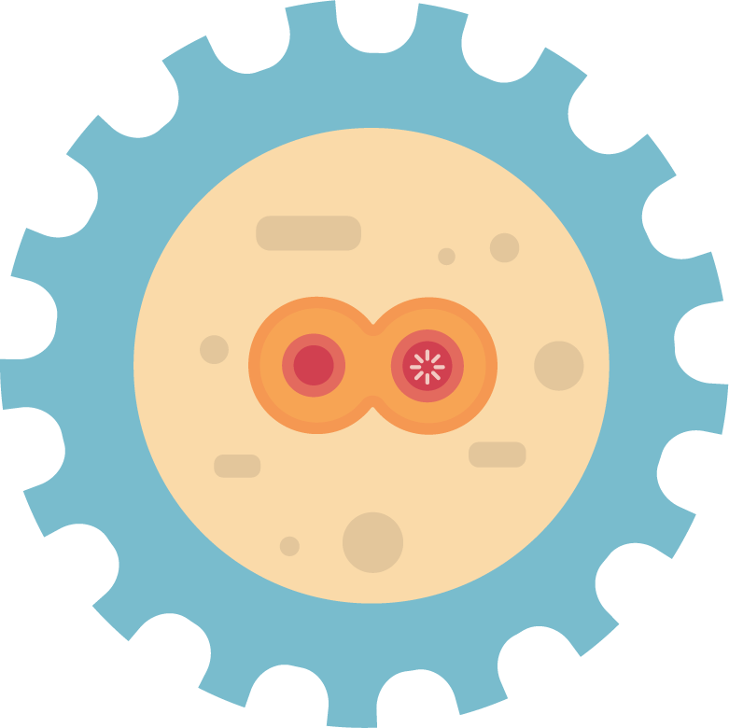
L’ONTARIO : CROISSANCE EN
MÉDECINE RÉGÉNÉRATIVE
La médecine régénérative a le potentiel de guérir ou remplacer des tissus et des organes endommagés par une maladie ou un traumatisme en exploitant la puissance des cellules souches, des biomatériaux et des modifications génétiques. Promettant une foule de traitements révolutionnaires et de remèdes potentiels contre les maladies, l’Ontario est à l’avant-garde de ce domaine.
L’un des principaux avantages à l’établissement de votre entreprise en Ontario est que vous aurez accès au soutien d’institutions à la fine pointe en matière de découvertes dans le secteur de la médecine régénérative. Par exemple, le Centre for Commercialization of Regenerative Medicine (CCRM) de Toronto est un chef de file qui aide les entreprises à concevoir et à commercialiser des technologies de médecine régénérative ainsi que des thérapies cellulaires et géniques.
En 2016, le CCRM a établi un partenariat avec GE Healthcare pour créer le Centre for Advanced Therapeutic Cell Technologies. Le centre s’efforce de relever les défis associés à la production de thérapies cellulaires et géniques en créant un processus automatisé et optimisé d’industrialisation.
Grâce à un autre partenariat avec le Réseau universitaire de santé, le CCRM a lancé le Centre for Cell and Vector Production en 2018. Cette collaboration lui permet de répondre à la demande de cellules et de gènes produits de qualité clinique, utilisés dans les essais cliniques de phases I et II.

Slide 18
L’ONTARIO : CROISSANCE EN
MÉDECINE RÉGÉNÉRATIVE
Le département de médecine de l’Université McMaster de Hamilton ouvre la voie à la recherche sur les maladies infectieuses.
La Division des maladies infectieuses joue un rôle essentiel dans la prévention et la prise en charge des maladies infectieuses au moyen de la recherche, des soins cliniques et de l’éducation. [La Division établit des liens entre] les études en matière de recherche fondamentale et d’épidémiologie, au bénéfice des patients partout au Canada et à l’échelle internationale.

Slide 19
L’ONTARIO : CHEF DE FILE MONDIAL EN
MATIÈRE D’ESSAIS CLINIQUES
Ontario’s Vous voulez une part du gâteau pour votre entreprise? La forte concentration d’industries des sciences de la vie de l’Ontario et ses recherches de calibre mondial sur le cancer, les cellules souches et les maladies cardiovasculaires font de la province un centre d’essais cliniques qui sauvent des vies.
Il y a plus de 3 500 essais cliniques actuellement en cours dans la province. De ce nombre, 1 400 portent sur un traitement du cancer. Ce nombre n’est pas surprenant, car le Princess Margaret Cancer Centre, l’un des cinq meilleurs instituts de recherche sur le cancer au monde, se trouve en Ontario. En tout, l’Ontario compte 23 hôpitaux universitaires de recherche, dont six des 10 meilleurs au Canada.
L’écosystème dynamique de l’excellence scientifique de la province, les partenaires de recherche réputés et les faibles coûts peuvent aider votre entreprise à accélérer la découverte et à soutenir des technologies révolutionnaires dans le domaine de la médecine.

Slide 20
SOUTIEN SANS BUT LUCRATIF DES ESSAIS CLINIQUES
Essais cliniques Ontario est un chef de file sans but lucratif de la communauté des essais cliniques qui se consacre au renforcement, à la promotion et à la capitalisation des avantages concurrentiels de l’Ontario dans la réalisation d’essais cliniques de haute qualité. Grâce à son processus économique, le programme QuickSTART d’Essais cliniques Ontario aide les établissements qui mènent des essais et les promoteurs de l’industrie à établir des processus normalisés pour améliorer l’efficacité et atteindre un temps de démarrage global de 90 jours pour les essais cliniques, soit plusieurs mois de moins que la norme actuelle.

Slide 21
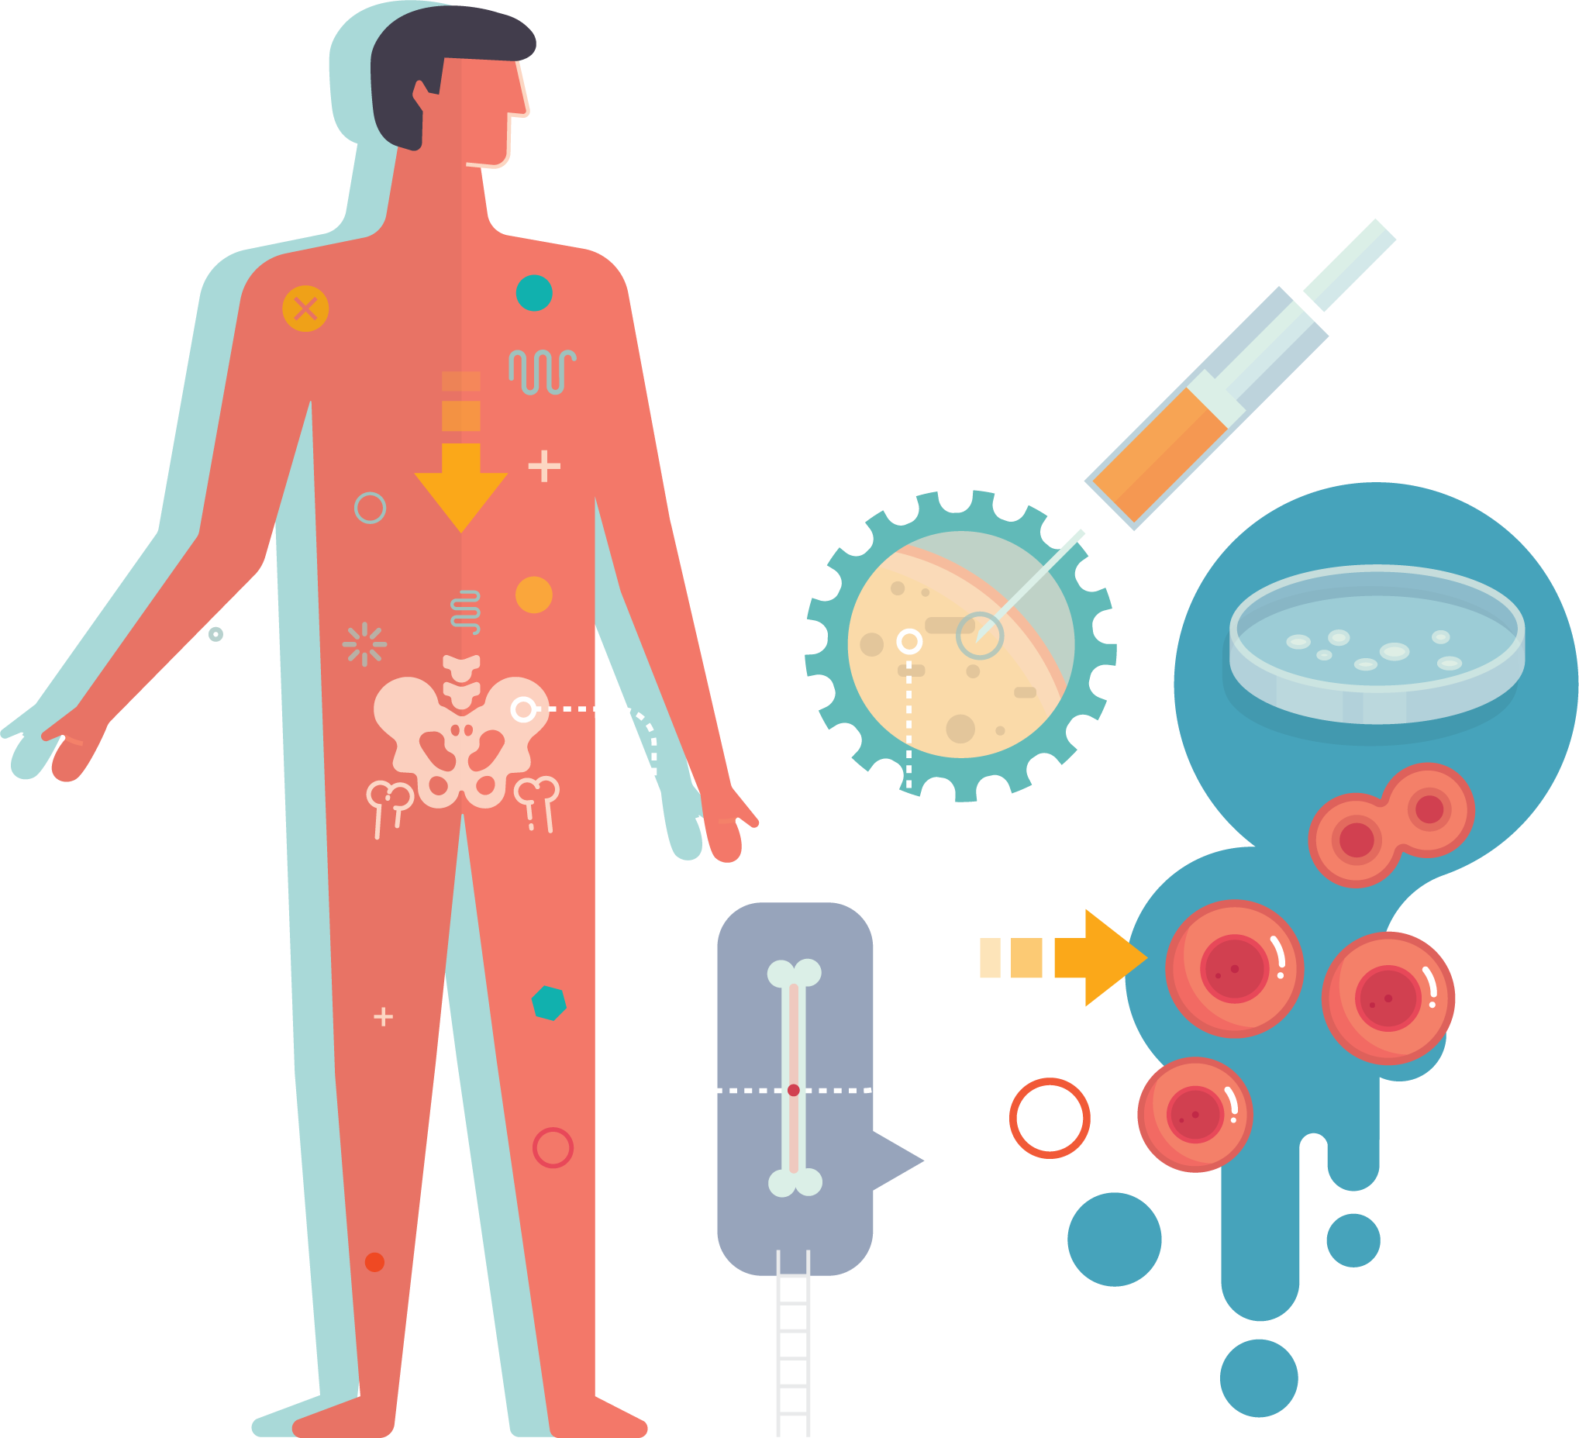
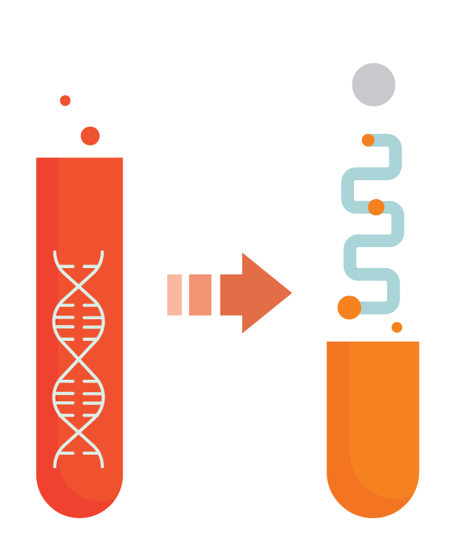
POURQUOI INVESTIR EN ONTARIO?
ACCÉDEZ À DES TALENTS ET UN ÉCOSYSTÈME D’INNOVATION DE PREMIER PLAN
ÉDUCATION 70 % des adultes ontariens sont titulaires d’un diplôme d’études postsecondaires – un taux supérieur à celui de tous les pays de l’OCDE
LEADERSHIP UNIVERSITAIRE Établissements d’enseignement et de recherche de calibre mondial
CARREFOUR D’INCUBATEURS Plus grande concentration d’incubateurs en innovation
PÔLE DES TI 2e plus important pôle des TI en Amérique du Nord
PROGRAMMES DE R-D Économies importantes après impôts
AIDE À L’IMMIGRATION Programme ontarien des candidats à l’immigration
PROFITEZ DE PRIX DE REVIENT CONCURRENTIELS
TAXES Taux d’imposition des sociétés inférieurs à la moyenne parmi les pays du G7
MAIN-D’ŒUVRE Talents de haute qualité à un coût jusqu’à 50 % moins élevé que dans les principaux centres technologiques aux États-Unis
SOINS DE SANTÉ PAYÉS PAR L’EMPLOYEUR Près du tiers du coût payé dans les régions comparables aux États-Unis, grâce aux soins de santé universels
TAUX DE CHANGE Taux de change favorable, généralement 25 % de moins que le dollar américain
RECEVEZ UN SOUTIEN AUX ENTREPRISES PERSONNALISÉ
SERVICE PERSONNALISÉ Soutien personnalisé d’Investissements Ontario, le nouvel organisme de promotion de l’investissement de la province
SOUTIEN RÉGLEMENTAIRE Environnement réglementaire facile à comprendre. Le Canada est le deuxième meilleur endroit parmi les 38 pays de l’OCDE pour démarrer une entreprise
RENSEIGNEMENTS SUR MESURE Veille stratégique et débouchés
SOUTIEN AUX EMPLACEMENTS Services de sélection de sites et de planification de terrain
PARTENARIATS Partenariats du secteur privé et du secteur public
PROFITEZ D’UN ACCÈS AU MARCHÉ MONDIAL
PROFITEZ D’UN ACCÈS AU MARCHÉ MONDIAL Accords commerciaux avec 50 pays dans le monde
FACILITÉ DE TRANSPORT 4 aéroports internationaux et 300 aéroports régionaux, 250 000 km de routes et d’autoroutes, une douzaine de postes frontaliers et le 6e aéroport le plus connecté au monde
PROXIMITÉ DU MARCHÉ Accès à des centaines de millions de personnes en un jou r de route
PROSPÉREZ DANS UNE ÉCONOMIE DIVERSIFIÉE EN CROISSANCE
ÉCONOMIE DIVERSIFIÉE Forte représentation dans tous les secteurs et toutes les industries
PUISSANCE ÉCONOMIQUE L’Ontario est le moteur économique du Canada
STABILITÉ ÉCONOMIQUE Climat politique et économique stable
SUCCÈS ÉCONOMIQUE Excellent taux de croissance du PIB
PROFITEZ D’UNE EXCELLENTE QUALITÉ DE VIE
QUALITÉ DE VIE Classée parmi les meilleurs endroits au monde où vivre et travailler
POPULATION DIVERSIFIÉE L’Ontario célèbre le multiculturalisme, représentant 150 pays de tous les coins du monde
SÉCURITÉ ET PROTECTION Soins de santé de qualité, infrastructure de transport et soutien social
TOURISME ET DIVERTISSEMENT Attractions artistiques et culturelles de calibre mondial

Slide 22
DES PERSONNES HAUTEMENT
QUALIFIÉES
TRAVAILLENT ICI
Le principal avantage de l’Ontario est son bassin de main-d’œuvre talentueuse et diversifiée, qui transforme le secteur des sciences de la vie, une innovation à la fois. De Frederick Banting à James Till, l’Ontario a une longue histoire de découvertes au sein de la communauté médicale.
Nous offrons les meilleurs talents dont votre entreprise a besoin pour rivaliser avec les meilleures au monde. La province est la première source de diplômés en STIM (sciences, technologie, ingénierie et mathématiques) en Amérique du Nord. Nos 44 universités et collèges forment chaque année près de 55 000 diplômés en STIM, un nombre qui devrait continuer à connaître une bonne croissance à l’avenir et faire de l’Ontario l’endroit idéal pour l’investissement et l’exploration en sciences de la vie.
Bien que les talents locaux soient nombreux, l’Ontario est aussi une destination clé pour les immigrants hautement qualifiés et est fier de la force de sa diversité raciale et culturelle. Comme nous savons que la prochaine grande idée peut provenir de n’importe qui et de n’importe où, nous accueillons les talents de partout dans le monde. En fait, votre entreprise peut profiter de la Stratégie en matière de compétences mondiales du Canada, un programme accéléré qui permet aux travailleurs hautement qualifiés de l’étranger d’obtenir un visa de travail en seulement 10 jours ouvrables.

Slide 23
DES PERSONNES HAUTEMENT
QUALIFIÉES
TRAVAILLENT ICI
6
23
44
écoles de médecine
hôpitaux universitaires de recherche
collèges et universités
68 100
55 000
emplois en sciences de la vie
diplômés en STIM chaque année

Slide 24
LÀ OÙ LES
ÉCOSYSTÈMES COLLABORATIFS SE DÉMARQUENT
La convergence et l’innovation se produisent lorsqu’on a un écosystème collaboratif de partenaires. En Ontario, les hôpitaux, les universités, les centres de recherche, les incubateurs de technologies et d’entreprises, les entreprises en démarrage et les multinationales interagissent en échangeant des données et en pollinisant leurs travaux. Ici, votre entreprise peut tirer profit de ces partenariats en étant orientée vers une nouvelle ère de découvertes.
Nous savons que l’économie de l’avenir sera fondée sur la nanotechnologie, les chaînes de blocs, la science quantique, l’intelligence artificielle et l’apprentissage approfondi. Ces technologies promettent de révolutionner les industries ainsi que d’accroître leur rapidité, leur technologie intelligente et leur compétitivité. L’Ontario est un chef de file mondial dans ces domaines. Jouez un rôle dans cette révolution.
La « vallée quantique » du Canada le long du corridor Toronto-Waterloo abrite l’Institut Périmètre de physique théorique, l’Institut d’informatique quantique, le Quantum Valley Ideas Lab et le Quantum Valley Investments, qui travaillent tous à la prochaine génération d’excellence en sciences de la vie.

Slide 25
CENTRE D’INCUBATEURS ET D’ACCÉLÉRATEURS
DE CALIBRE MONDIAL
Les idées sont la pierre angulaire de l’innovation. Il est donc évident que les idées prospèrent en Ontario. Un coup d’œil sur la diversité des entreprises de sciences de la vie qui ont été démarrées, ont vu le jour ou se sont établies ici permet de constater clairement que non seulement des idées naissent ici, mais elles sont également alimentées.
Votre entreprise peut faire partie d’un réseau de 49 incubateurs et accélérateurs publics et privés répartis dans l’Ontario, un nombre plus grand qu’à New York City, Londres, Tel-Aviv ou Berlin. Tous sont prêts à soutenir votre entreprise alors que vous transformez les découvertes scientifiques d’aujourd’hui en services de soins de santé de demain.

Slide 26
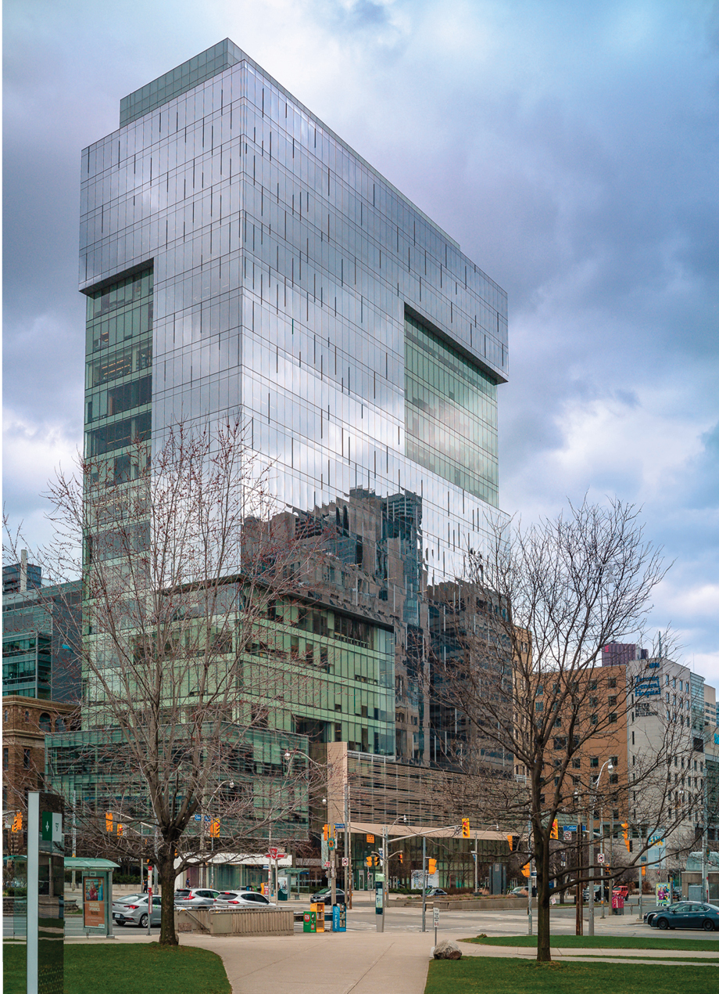
CENTRE D’INCUBATEURS ET D’ACCÉLÉRATEURS
DE CALIBRE MONDIAL
Certains se trouvent à Toronto :
La zone DMZ de l’Université Ryerson, qui se classe au premier rang des incubateurs d’entreprises universitaires selon UBI Global
Le District de la découverte MaRS, le plus grand centre d’innovation au monde
Le Creative Destruction Lab, un programme de démarrage pour les entreprises scientifiques, y compris le premier accélérateur d’apprentissage machine quantique au monde
District de la découverte MaRS Toronto

Slide 27
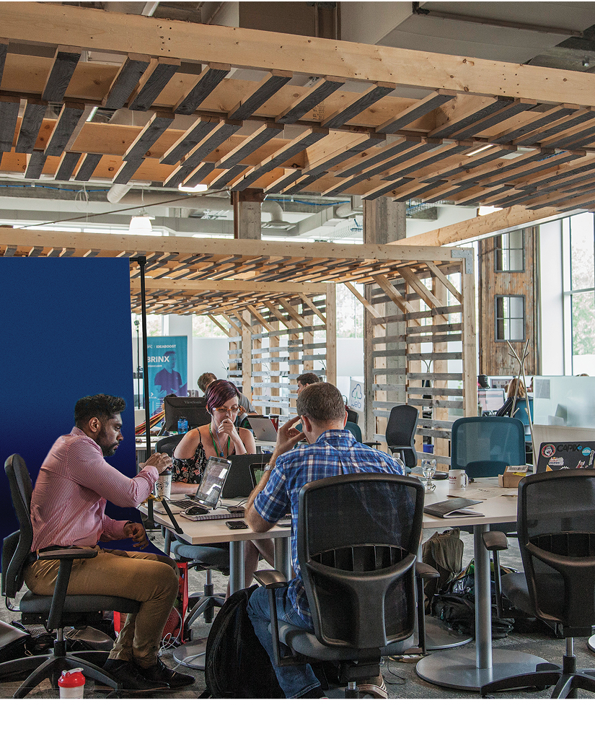
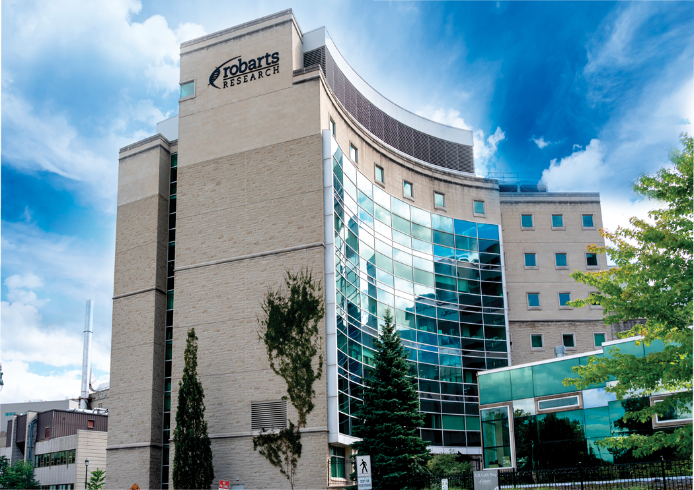
CENTRE D’INCUBATEURS ET D’ACCÉLÉRATEURS
DE CALIBRE MONDIAL
Bayview Yards Ottawa
Plusieurs sont répartis dans toute la province :
Velocity Garage, à Waterloo, est l’incubateur gratuit le plus important pour les entreprises en démarrage
Bayview Yards, à Ottawa, est un guichet unique d’accélération des affaires
Innovation Shop, à Hamilton, qui soutient l’innovation et la commercialisation des petites et moyennes entreprises
Western Research Parks, à London (Ontario), est un parc scientifique et technologique de 50 acres rattaché aux principales universités du pays
Western Research Parks London

Slide 28
L’AVENIR DES
SCIENCES DE LA VIE
EN ONTARIO
Sans équivoque, la pandémie de COVID-19 a propulsé l’industrie des sciences de la vie au premier plan. Des entreprises du monde entier mettent au point des produits et des solutions avant-gardistes pour nous assurer d’être prêts pour l’avenir. Et l’Ontario n’est pas un cas unique. En fait, notre secteur des sciences de la vie regorge d’idées audacieuses et d’une incroyable intelligence nécessaires pour révolutionner l’industrie.
Le caractère unique du secteur des sciences de la vie de la province provient de son lien avec la quatrième révolution industrielle (ou industrie 4.0). Les progrès, en particulier en matière d’intelligence artificielle, continuent de promouvoir les liens intersectoriels alors qu’ils transforment la façon dont nous élaborons de nouvelles approches surprenantes d’intégration des soins de santé. Le rythme de l’innovation est plus rapide que jamais, et l’Ontario en est le chef de file.
Nous savons que les meilleures sociétés dans le secteur des sciences de la vie comme la vôtre recherchent un bassin constant des meilleurs talents, des coûts concurrentiels, un environnement commercial stable et un accès aux investisseurs, tous des éléments que peut vous offrir l’Ontario. L’imagination fait partie de notre ADN; du laboratoire à la chaîne de montage, nous vous accompagnerons à chaque étape.

Slide 29
L’AVENIR DES
SCIENCES DE LA VIE
EN ONTARIO
SANOFI CONSACRE 1 MILLIARD DE DOLLARS
À LA MISE AU POINT DE VACCINS
Avec l’appui des gouvernements fédéral, provinciaux et municipaux, le géant pharmaceutique Sanofi a investi 1 milliard de dollars dans son site historique de Connaught à Toronto, en Ontario. Cet investissement permet à l’entreprise de fabriquer en masse le vaccin quadrivalent contre la grippe Fluzone Haute dose, qui est approuvé pour les personnes de 65 ans et plus. L’installation comprendra la préparation, le remplissage et l’emballage industriels, une exigence clé à la préparation en cas de pandémie.

Slide 30
BlueDot : PLACER L’ONTARIO À L’AVANT-GARDE DU DÉPISTAGE DE LA COVID-19
BlueDot, basée à Toronto, figurait parmi les premiers à mettre le monde en garde contre la COVID-19 (la veille du jour de l’an 2019) en utilisant sa solution de surveillance des maladies infectieuses par IA.
L’entreprise utilise l’IA pour parcourir chaque jour plus de 100 000 articles rédigés en 65 langues à la recherche de nouvelles sur plus de 150 maladies différentes. Le 31 décembre 2019, BlueDot a émis une alerte à ses clients concernant une « pneumonie de cause inconnue » observée dans des articles provenant de la Chine. Cette mise en garde
a été faite près d’une semaine avant que les Centers for Disease Control and Prevention des États-Unis et l’Organisation mondiale de la santé publient leurs alertes publiques au sujet du nouveau coronavirus.
Aujourd’hui, l’ensemble de données sur la COVID-19 de BlueDot fournit des renseignements personnalisés en temps quasi réel aux gouvernements, aux hôpitaux et aux compagnies aériennes pour leur permettre de suivre la propagation de la COVID-19.

Slide 31
BlueDot, à Toronto, figurait parmi les premiers au monde à détecter la propagation de la COVID-19 neuf jours avant la publication de l’avertissement public de l’Organisation mondiale de la santé. Nous avons signé un contrat pour utiliser ce logiciel canadien dans la modélisation de la maladie.
JUSTIN TRUDEAU
Premier Ministre du Canada

Slide 32
POUR EN SAVOIR PLUS
InvestOntario.ca
UN SEUL NUMÉRO. TOUTES LES RÉPONSES.
+1 416 313-3469
SUIVEZ-NOUS
entreprise/investontario
@investontario

